Slide 1
ILA + Algemene Vragen
Jason Viaene
Administrator@vlas.be
0468 12 69 52

Slide 2
Inhoudsopgave
ILA
Aanmelden
Verlengen
Nieuwe leden
Gegevens wijzigen
Promotie-acties
Probeersessies
Ongevalsaangiftes
Smartphone
Algemene vragen
Verschil Vlas – Sportiv
Verlengperiodes
Welke leden doorgeven?
Stoppen als lid
Website
Nieuwsbrief
Verzekering
Secretariaat contacteren

Slide 3
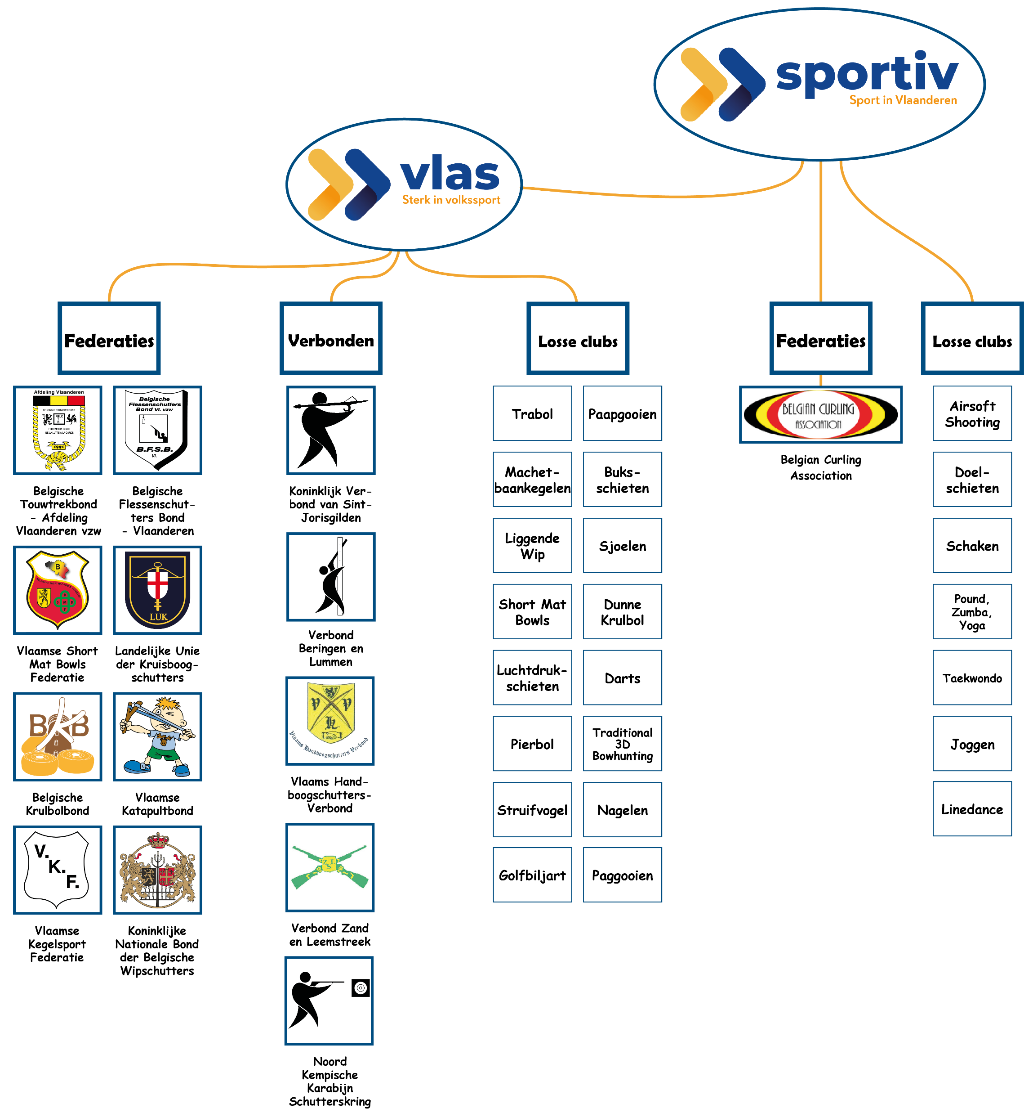
Verschil Vlas - Sportiv

Slide 4
Verlengperiodes
Kalenderjaarclubs: 1 december – 31 maart
Seizoenclubs: 1 juni – 30 september
Gaat enkel over verlengingen
Nieuwe leden doorgeven is het volledige jaar mogelijk

Slide 5
Welke leden doorgeven
IEDEREEN

Slide 6
Kan je een lid uit ILA verwijderen
Neen
Wordt automatisch geregeld met een nieuwe verlenging

Slide 7
Website
www.vlas.be
www.sportiv.be

Slide 8
Verzekering

Slide 9
Secretariaat contacteren
Polderstraat 76a bus 2, 8310 Sint-Kruis
info@vlas.be
050 35 84 62
foto@vlas.be
Jason | Hein | Nicolas
administrator@vlas.be | Hein.comeyne@vlas.be | Directeur@vlas.be
0468 12 69 52 | 0478 55 37 31 | 0465 00 79 36

